Slide 1

Chủ đề 2: Trường học
Bài
ÔN TẬP CHỦ ĐỀ TRƯỜNG HỌC

Slide 2
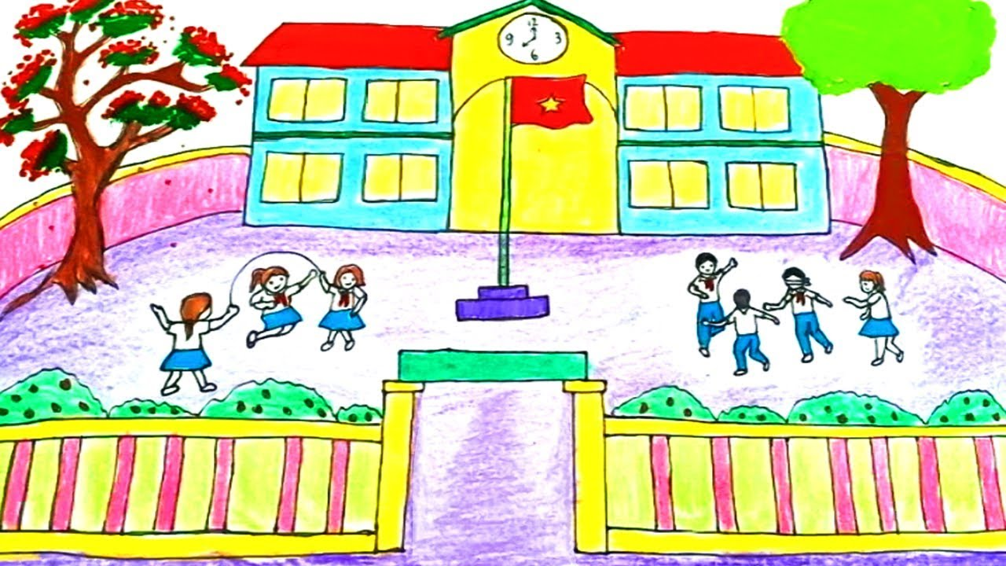
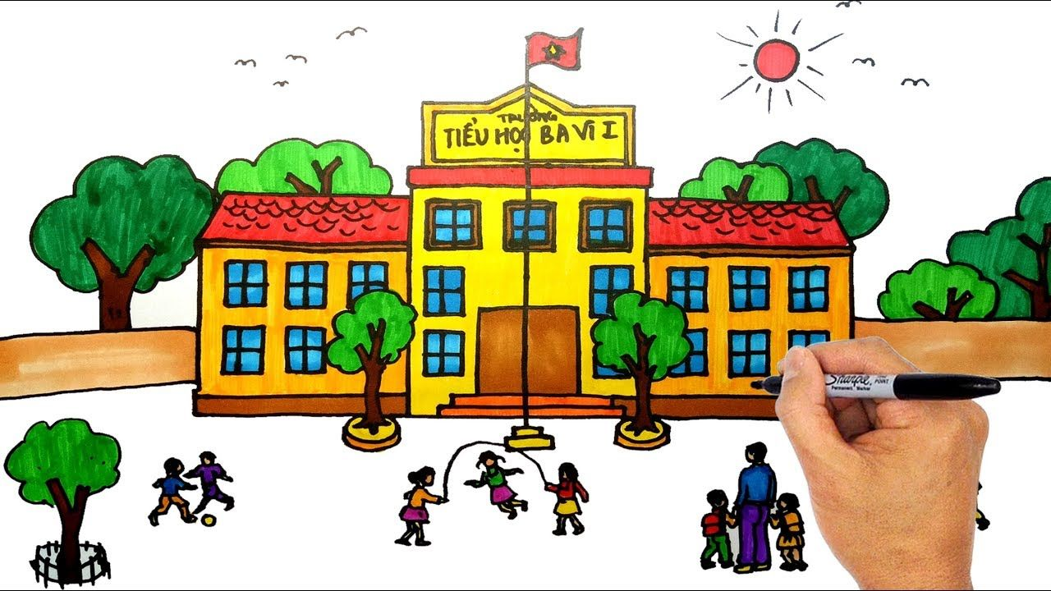
Hoạt động 1: Thực hành
Vẽ tranh theo chủ đề: tranh, ảnh về trường lớp

Slide 3

THƯ GIÃN

Slide 4
Hoạt động 2: Trò chơi
Trò chơi: Em là hướng dẫn viên du lịch

